Slide 1
Redeneren over bronnen
Albert van der Kaap

Slide 2
Vier vragen aan historische bronnen
Notes:
Orval: 12e eeuw Cisterciënzers, (LUX) Trappist.
Legende:
Gravin Mathilde van Toscanie verloor haar trouwring in een bron. Ze bad tot OLV . Keerde terug naar de bron en zie een forel stak zijn hoofd boven water met in zijn muil de ring.
Waarop ze uitriep: (C’est un vrai val d’or ici) staat ook op het wapenschild.

Slide 3
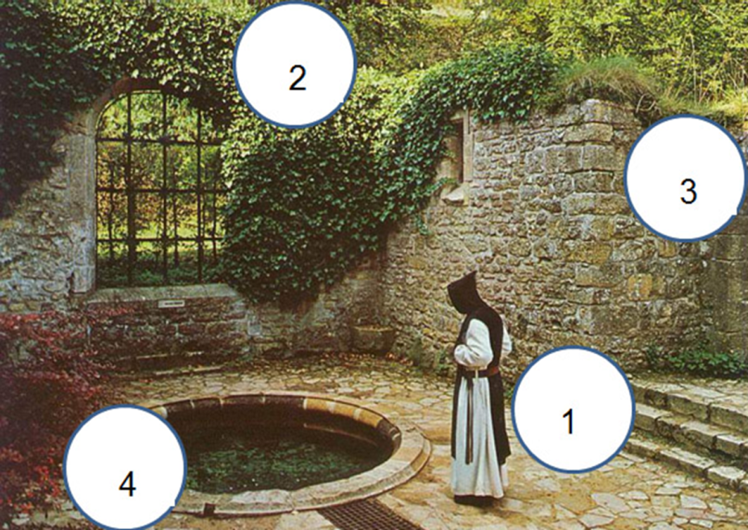
Inleiding
Voor je gaat kijken naar de informatie die een bron te bieden heeft is het goed eerst een aantal vragen te stellen.
Bijvoorbeeld:
wie heeft de bron gemaakt?
wanneer ?
waar?
Waarom is de bron gemaakt?
Je zult daarbij merken dat je niet op al je vragen antwoord krijgt.

Slide 4
Fragment uit een heiligenleven
Hieronder staat een fragment uit een boek dat rond 760 werd geschreven door Willibald, een Engelse monnik die bevriend was met Bonifatius. Aartsbisschop Bonifatius (ca 675-754) trekt in 754 naar Friesland om de Friezen te bekeren tot het christendom. Hij heeft een afspraak met een groep, al eerder tot het christendom bekeerde, Friezen aan de oever van het riviertje de Boorne in de buurt van Dokkum
Toen de dag van de afspraak echter aanbrak, kwamen er in plaats van vrienden, vijanden en in plaats van nieuwe gelovigen kwamen er beulsknechten. Zodra hij het aanstormen van de woedende en schreeuwende massa opmerkt, verzamelt de man Gods (Bonifatius) meteen zijn geestelijken om zich heen. Hij pakt de relikwieën (overblijfselen) van de heiligen, stapt uit zijn tent en verbiedt zijn soldaten ogenblikkelijk om verder te vechten: ”Hou op mannen", zegt hij, "want de Heilige Schrift (de Bijbel) leert ons niet kwaad met kwaad te vergelden, maar kwaad met goed (…)”. Terwijl hij op deze manier zijn vrienden aanspoort om martelaren te worden, stort de hele woedende menigte heidenen zich met zwaarden en volle wapenrusting over hen heen en hakt hun lichamen neer in heilbrengende moord. maken.

Slide 5
1. Wie is de maker van de bron?
Wie heeft de bron geschreven?
Wat was zijn functie?
Was hij een belangrijk of invloedrijk persoon?
Was hij ooggetuige?
Over hoeveel informatie kon de schrijver beschikken?

Slide 6
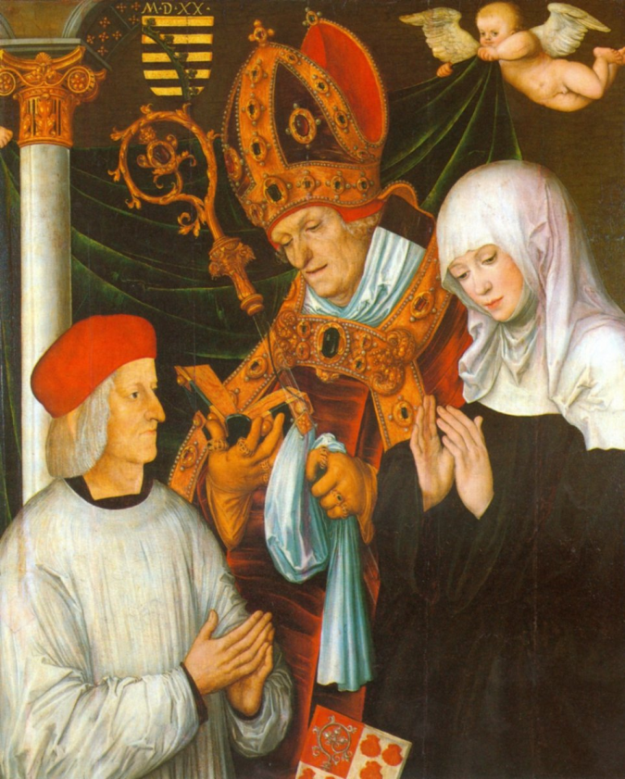
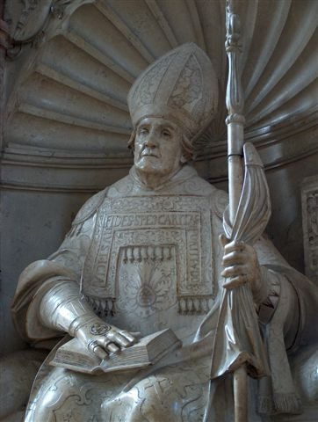
1. Wie is de maker van de bron?
Willibald was een Engelse priester die in opdracht van een aartsbisschop een hagiografie of heiligenleven schreef over Bonifatius.

Slide 7
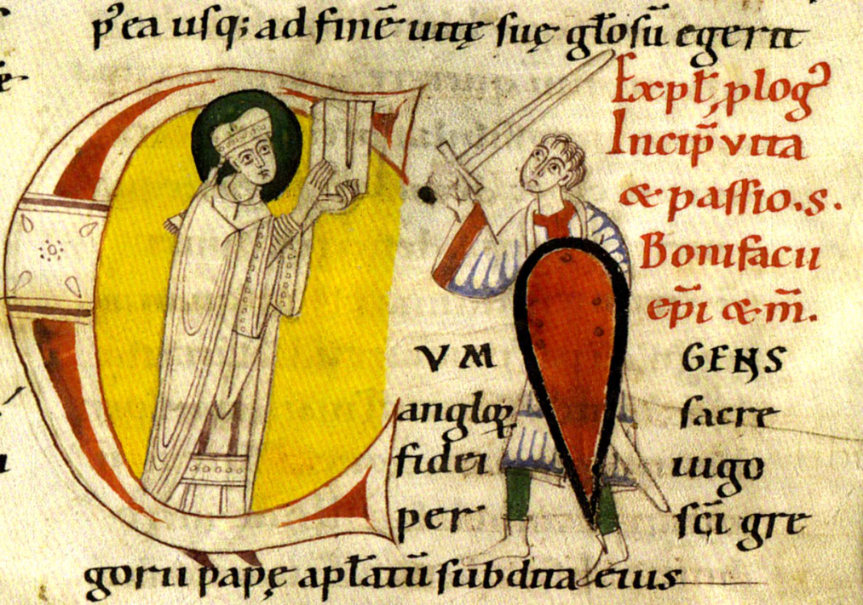
Heiligenleven
Een heiligenleven is een historische of biografische beschrijving van het leven van een heilige, waarin het vooral gaat om bewondering voor de heilige uit te drukken. Het is dus geen objectieve beschrijving.

Slide 8
2. Wanneer is de bron gemaakt?
In de tijd van de gebeurtenis of pas (veel) later?

Slide 9
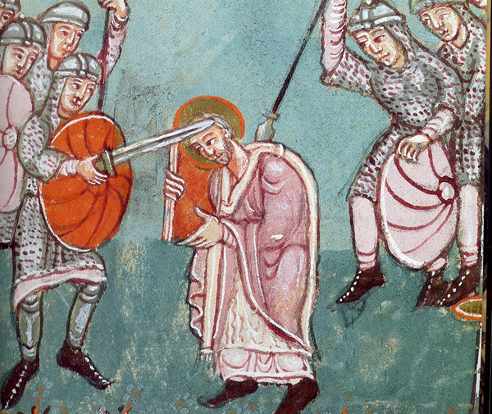
2. Wanneer is de bron gemaakt?
Dit heiligenleven is geschreven rond 760, dus tamelijk kort na de moord op Bonifatius in 754.

Slide 10
3. Waar is de bron geschreven?
In welke omgeving? Op de plaats van de gebeurtenis?

Slide 11
3. Waar is de bron geschreven?
Het heiligenleven is geschreven door iemand die behoorde tot de directe omgeving van Bonifatius.

Slide 12
4. Waarom is de bron geschreven?
Met welk doel is de bron geschreven.
Gaat het om een feitelijk verslag of heeft de tekst een propagandistisch doel?
Maar ook voor wie is de bron gemaakt. Met andere woorden wat is de doelgroep?

Slide 13
4. Waarom is de bron geschreven?
Een heiligenleven wordt geschreven om bewondering voor de persoon tot uitdrukking te brengen. Dergelijke boeken geven daarom niet altijd een objectief beeld van personen en gebeurtenissen.

